Slide 1
Подготовила воспитатель
Скворцова О. А.
«Образовательная
среда ДО
как третий учитель»

Slide 2
«Среда – это источник развития, а не обстановка» – Л.С. Выготский
«Для детей необходимо создать такую среду, которая бы позволяла им самообучаться и саморазвиваться самостоятельно, т.е. роль взрослого должна быть минимизирована –
М. Монтессори
«Предоставьте ребенку возможности для развития, и вы увидите, сколько потенциала заложено в нем» - Лорис Малагуцци

Slide 3
Компоненты образовательной среды
Взаимодействие участников педагогического процесса
Согласованная деятельность педагога, воспитанников и родителей по достижению совместных задач и результатов.
Развивающая предметно-пространственная среда
Образовательное оборудование, материалы, мебель, интерьер, игры, игрушки и т.д.
Содержание дошкольного образования
Определяется:
ФГОС ДО
- Основной образовательной программой ДО
- Возрастными особенностями и спецификой индивидуального развития детей данной группы или ДОУ.

Slide 4
Шкалы комплексной оценки качества дошкольного образования
(ECERS-R) и ФГОС ДО
В ходе проведенного исследования в 2015 году эксперты пришли к выводу, что шкалы ECERS-R соответствуют идеологии ФГОС ДО , и
данный инструмент может рассматриваться как конкретизация требований Стандарта в духе педагогики, ориентированной на ребенка.

Slide 5
Результаты исследования: Средний балл по результатам оценки 4-х групп составляет 2,8 (по семибальной шкале)
1.Пространство и оборудование | 2.3
2.Уход за детьми | 4
3.Речь и мышление | 2.4
4.Детская активность | 1.6
5.Взаимодействие | 4.2
6.Структурирование программы 7.Родители и персонал | 2.5 2.7

Slide 6
«Наши детские сады снаружи инновационные,
а внутри традиционные» – Т. Шмис

Slide 7
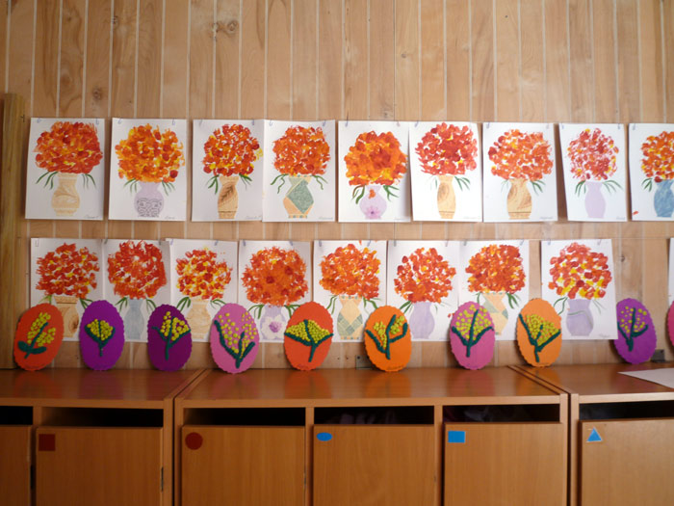
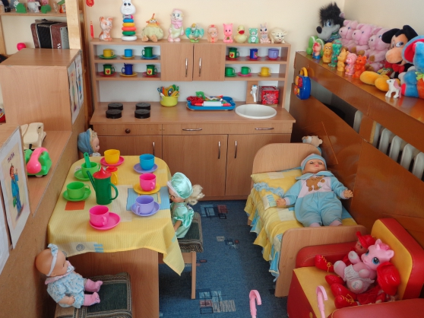
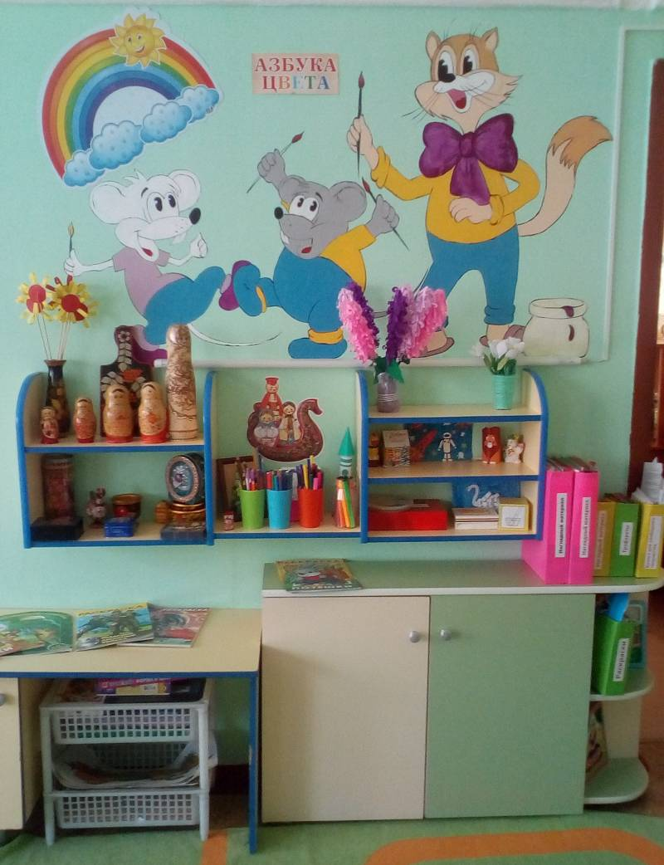
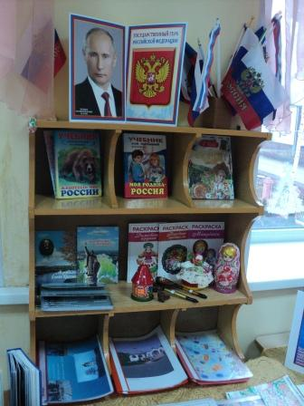

Slide 8
Ребенок как главный участник проектирования РППС
«Голос ребенка – это самое ценное. Если мы его не будем слышать, ни готовность измениться, ни готовность изменять не будут развиваться. И тогда никакой произвольности, никакой любознательности» – Н. Веракса

Slide 9
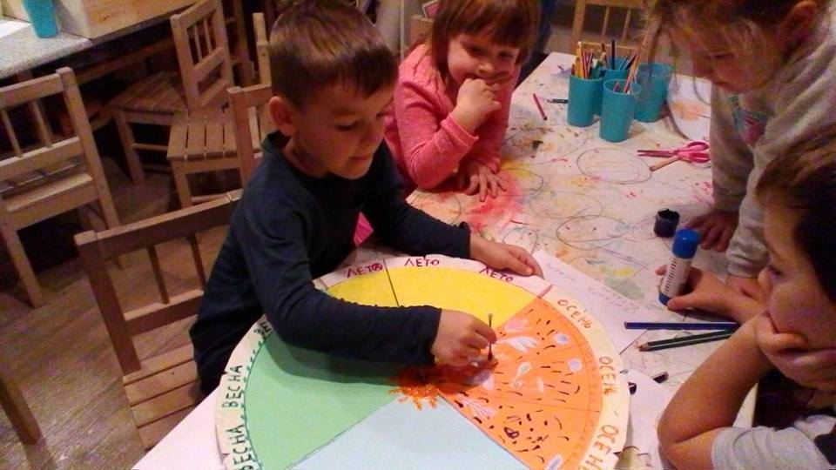
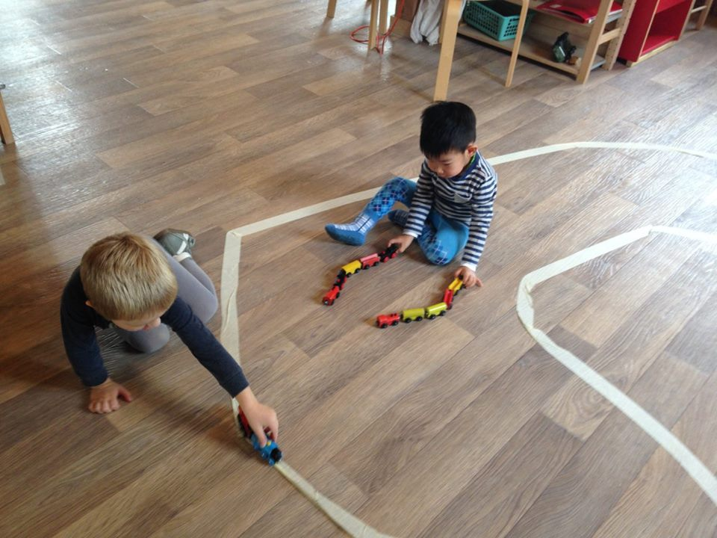

Slide 10
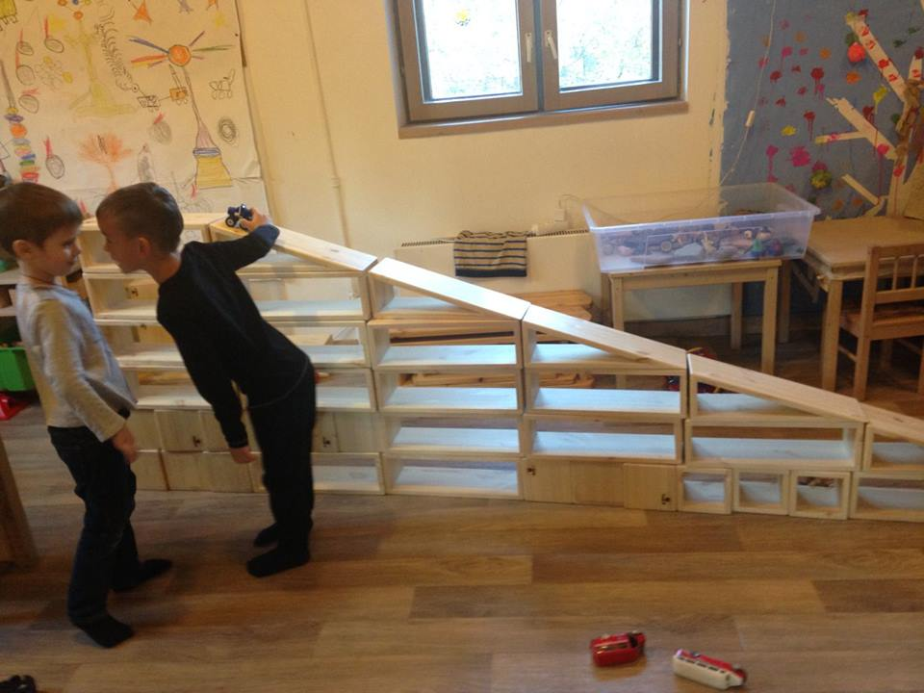
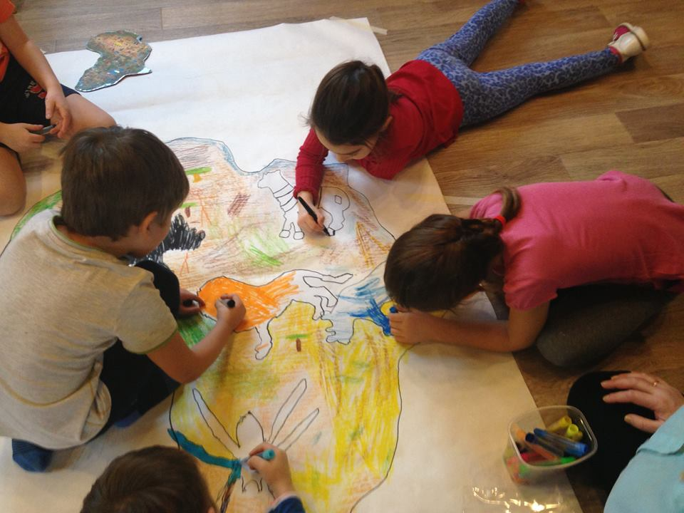

Slide 11
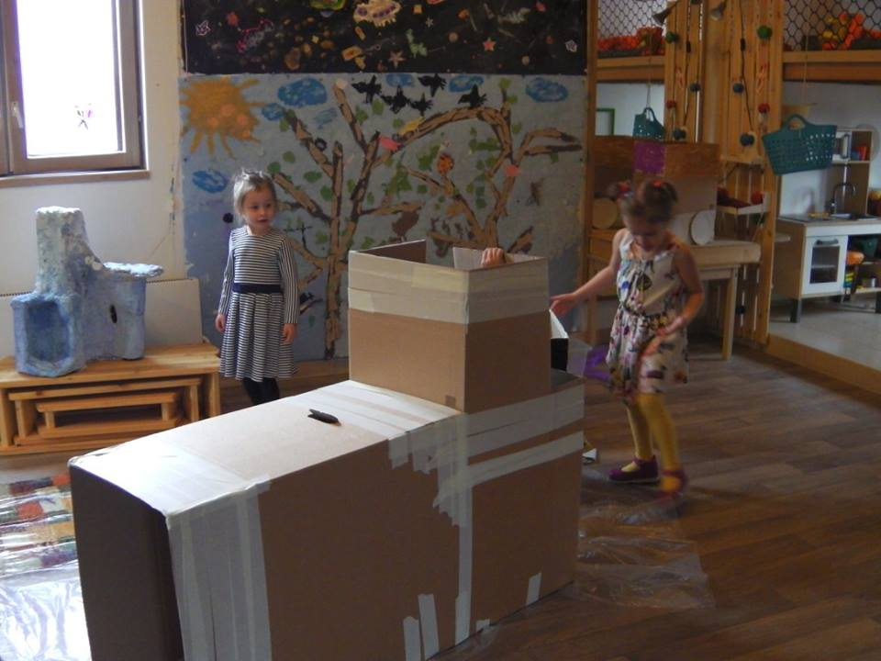
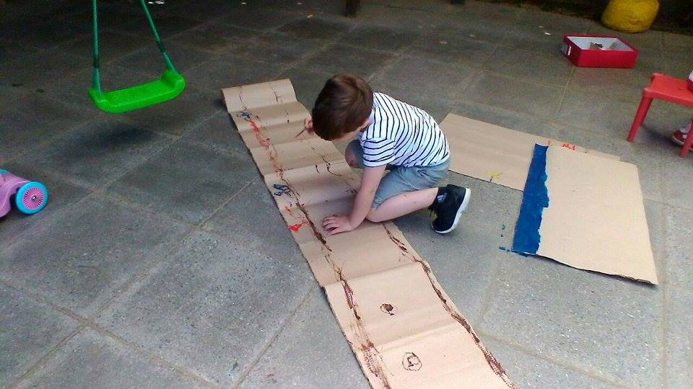

Slide 12
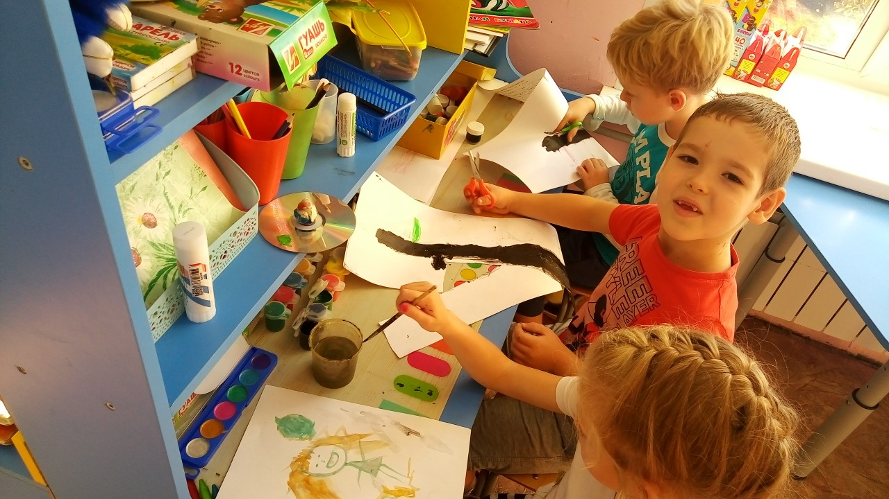
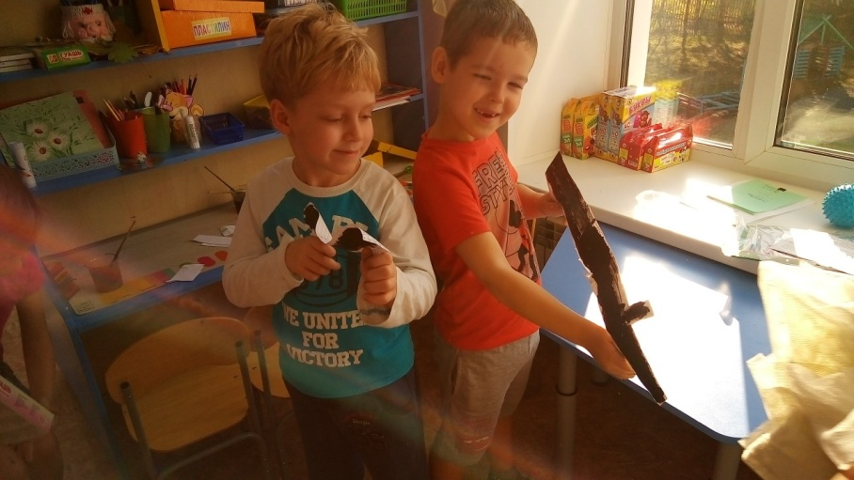
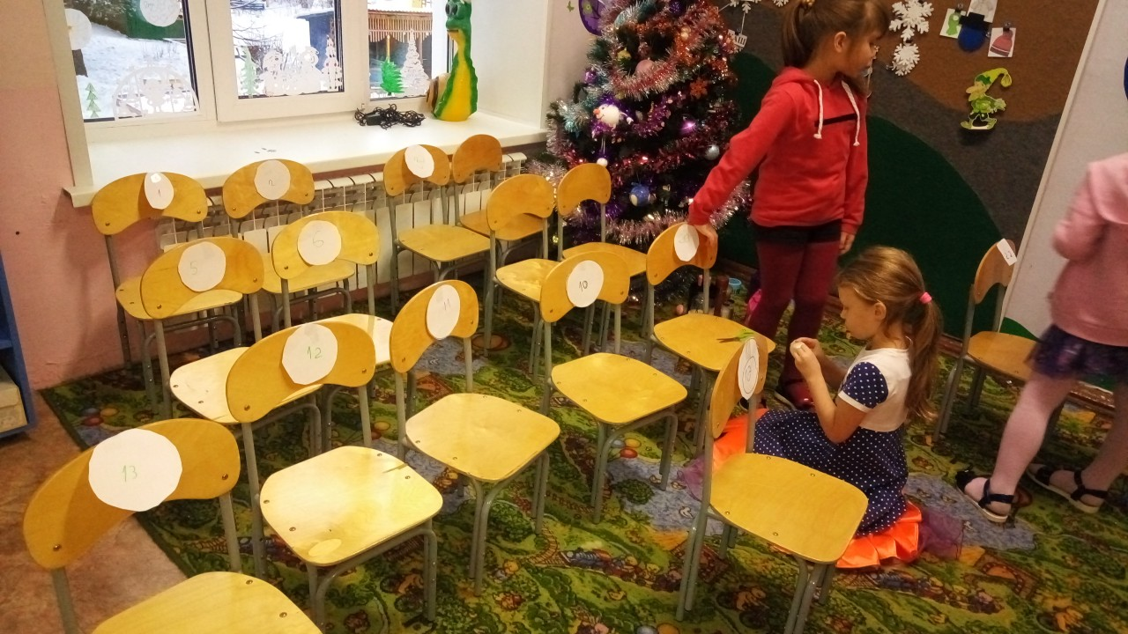
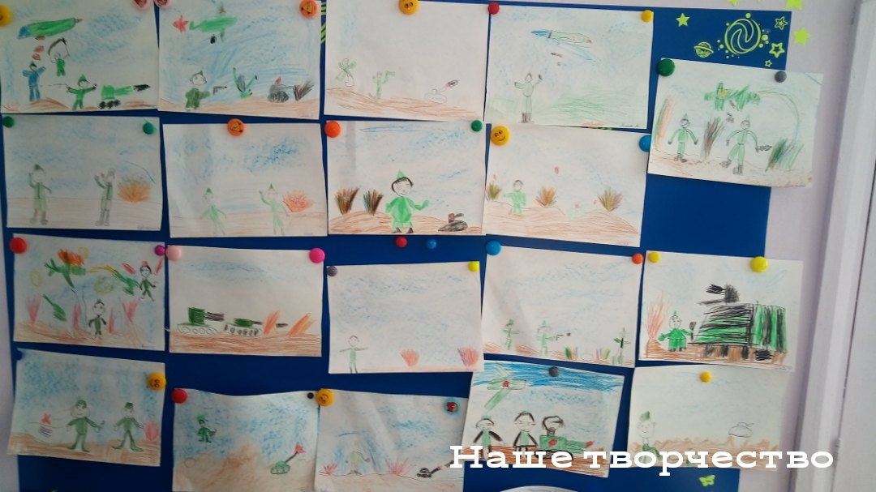

Slide 13
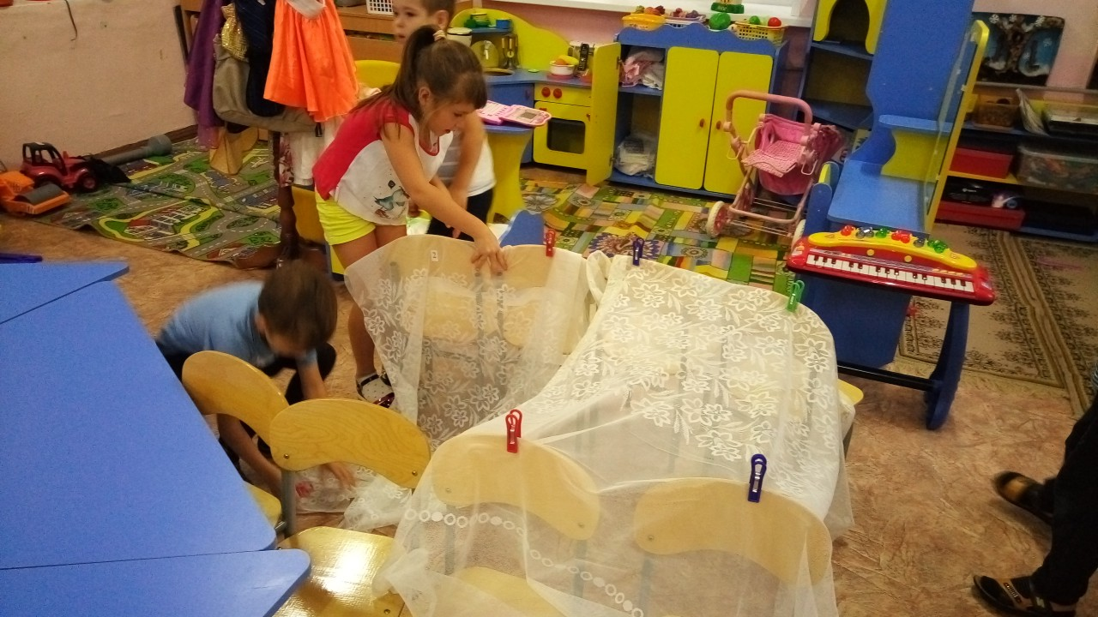
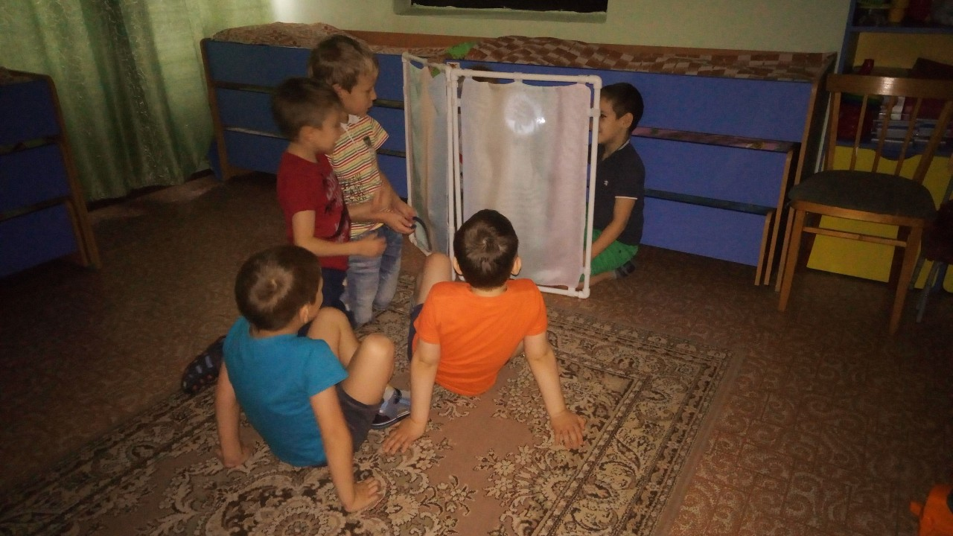

Slide 14
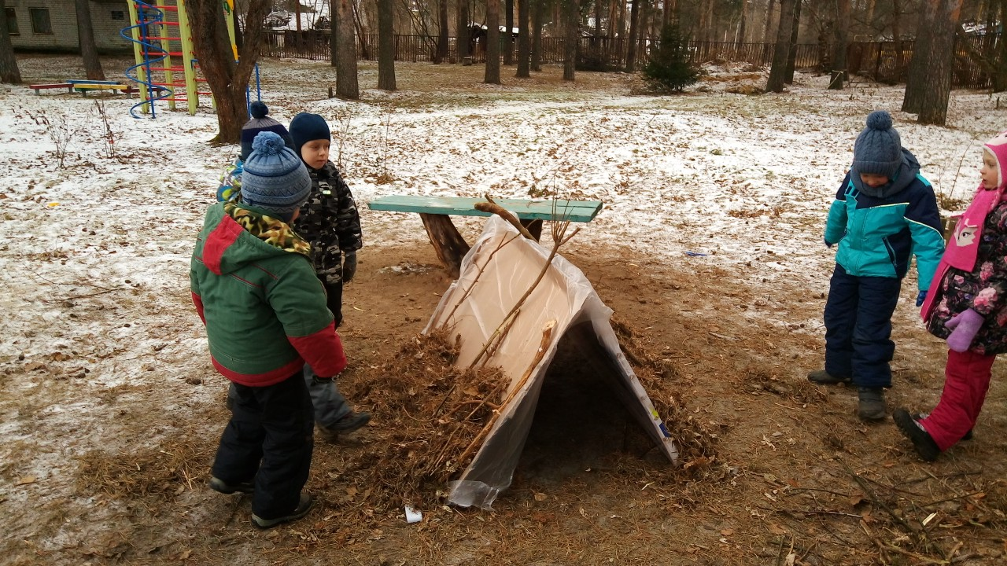
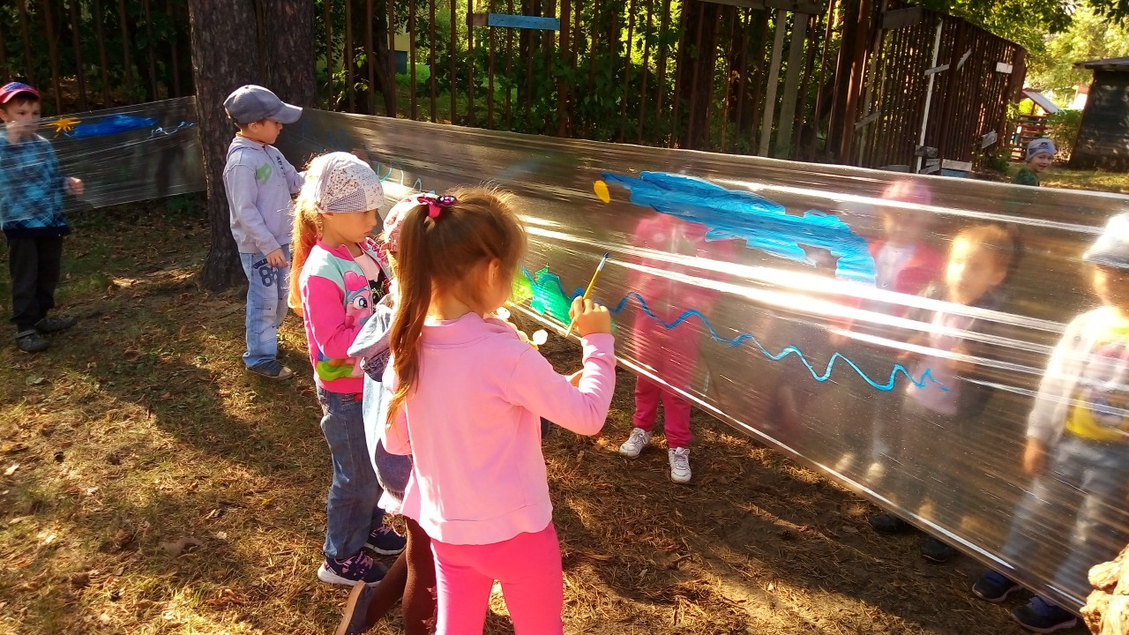

Slide 15
Дошкольное образование сегодня – самая динамичная сфера, которая очень сильно меняется в мире
и, в России, в частности» – Т. Шмис.
Спасибо за внимание!

